Slide 1


Как поднять цены,
снизить затраты и не остаться
без абонентов и сотрудников
Дмитрий Коплович, «Латера»

Slide 2

Наш опыт
Разрабатываем биллинг «Гидра»
На рынке с 2009 года
Более 80 внедрений в России и СНГ
Консультируем клиентов
www.hydra-billing.ru

Slide 3
Маржинальность падает
Что мы делаем не так?
Notes:
Приток и отток абонентов уравновесились - говорим уже три года, надеюсь, все уже убедились. Рынок стабилизировался.
Старые методы привлечения работать перестали. Сильно выросла стоимость привлечения.
Почему это происходит?
Рецепты постепенного повышения. Если не повышать постепенно, то придется потом повышать разом. Иначе качество услуги будет деградировать. Затраты на железо уже все придумали как оптимизировать. Теперь очередь оптимизировать сотрудников.
Люди - это очень дорого (рассказать про пирамиду администрирования). Все ручные процессы нужно оптимизировать. Плюс абоненту очень неудобно ходить в офис, страдает качество сервиса.
Раз интернет - стал стандартной услугой, нужно удивлять. Например, проводить опросы и под видом опроса заставить их порефлексировать над тем, нравится услуга или нет. Дать анкету на заполнение, чтобы вызвать саморедуцирующееся убеждение.
Что такое “качественная услуга”? Пока нет числовых метрик, нельзя всерьез о качестве говорить. Качество - это субъективное восприятие клиентом. NPS. Нужно сесть и посмотреть на все возможные точки контакта с клиентом его глазами. Лишние устранить, нужные улучшить, не хватающие (положительное удивление) добавить.
Есть и объективные метрики. Время подключения абонента. Время обработки претензий. Время устранения неполадок (выездных работ). Показатели коллцентра (количество отбоев, среднее время ожидания, длительность разговора). Количество аварий с мониторинга. Количество претензий. Отток (подробнее позже). Получать фидбэк (по каждому выезду, плюс регулярный. Напоминаем о себе).
Отток - по мотивам поста.
Ручная работа. Портал 2.0.
Пять ошибок при повышении. 1) Резко увеличить цены 2) Не увеличивать цены. 3) Увеличивать цену слишком часто (надоедает) 4) Тупо повышать цены без изменения других условий. 5) Увеличивать сразу на основные услуги (нужно начинать со второстепенных, чтобы абонент свыкся, но напрямую его на затрагивать)

Slide 4
Что мы делаем не так?
Приток упал
Отток вырос
Стоимость привлечения выросла
NEW 2015! Резко выросли затраты
Оптимизация? Повышение цен?
Не, не слышал!

Slide 5
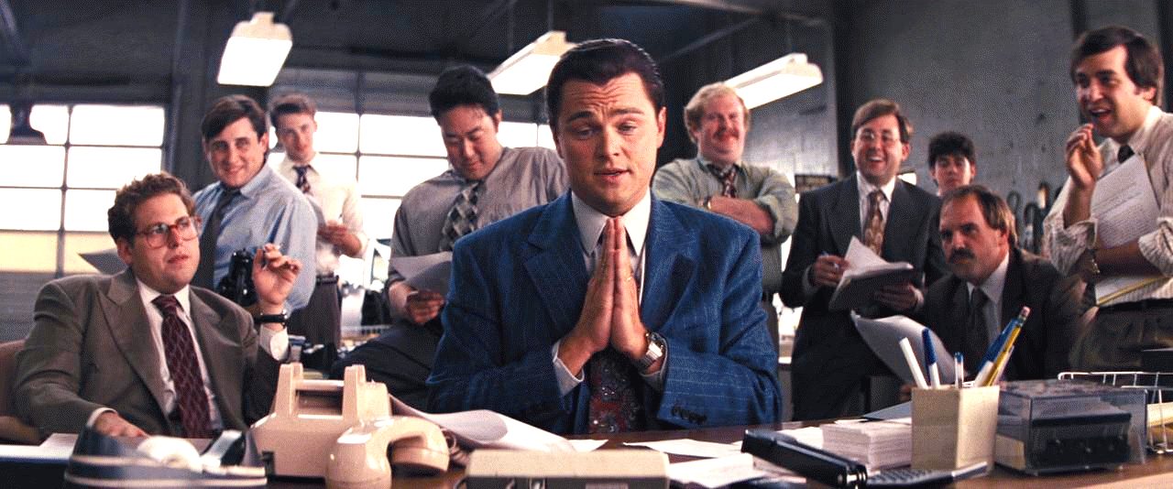
Выход: повышение цен
Есть отличный повод
Абоненты психологически готовы

Slide 6
5 ошибок при повышении цен
Не повышать цены
Повышать цены слишком резко
Надоесть клиентам
Повысить цены «в лоб»
Сразу поднять цену на основную услугу
Notes:
Привести пример повышения

Slide 7
Стратегия повышения: пример
Повысить цены на доп. услуги +40–60%
Ухудшить условия акций на 30–50%
Поднять цену на основную услугу (2×6%)
Notes:
Привести пример повышения

Slide 8
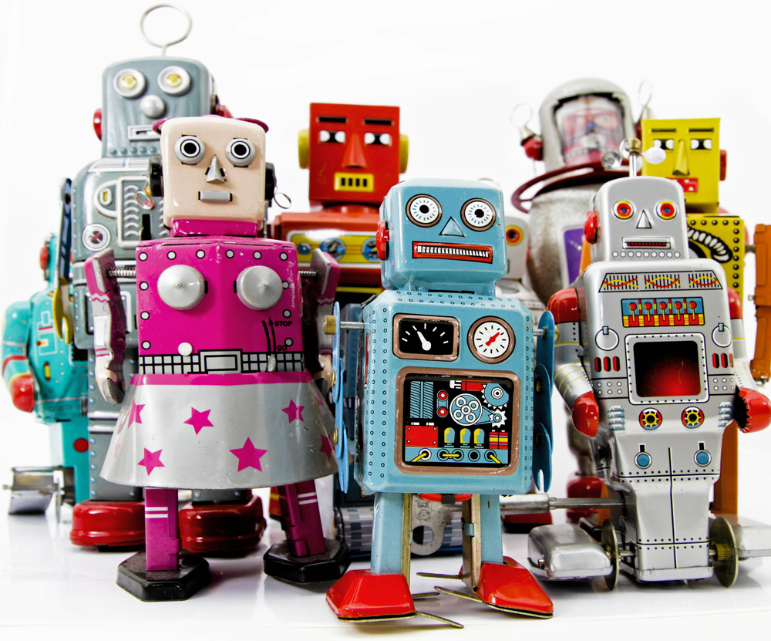
Оптимизация
Повышение качества услуги
Сокращение ручного труда

Slide 9
Миф о качестве
«У нас лучше, чем
у конкурентов»

Slide 10
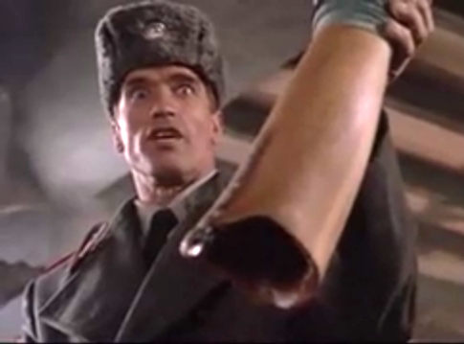
Миф о качестве
?
Notes:
Нельзя голословно утверждать о высоком качестве
В то же время сервис — способ выделиться среди конкурентов, потому что сами услуги очень похожи друг на друга

Slide 11
Объективные метрики качества
Время подключения абонента
Время устранения неполадок
Количество инцидентов
Количество претензий
Время обработки претензий
Отток

Slide 12
Объективные метрики качества
Показатели коллцентра:
процент и количество отбоев
среднее время ожидания
длительность разговора

Slide 13
Качество — субъективно
NPS (Net Promoter Score) — пример объективной метрики субъективного показателя

Slide 14
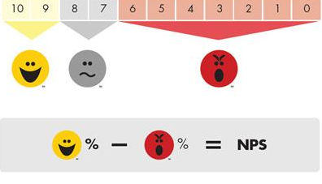
Как считать NPS?
Вы готовы порекомендовать нас друзьям?
Конечно!
Никогда!
Отрицательный NPS — плохо
Положительный NPS — хорошо
NPS > 50% — отлично

Slide 15
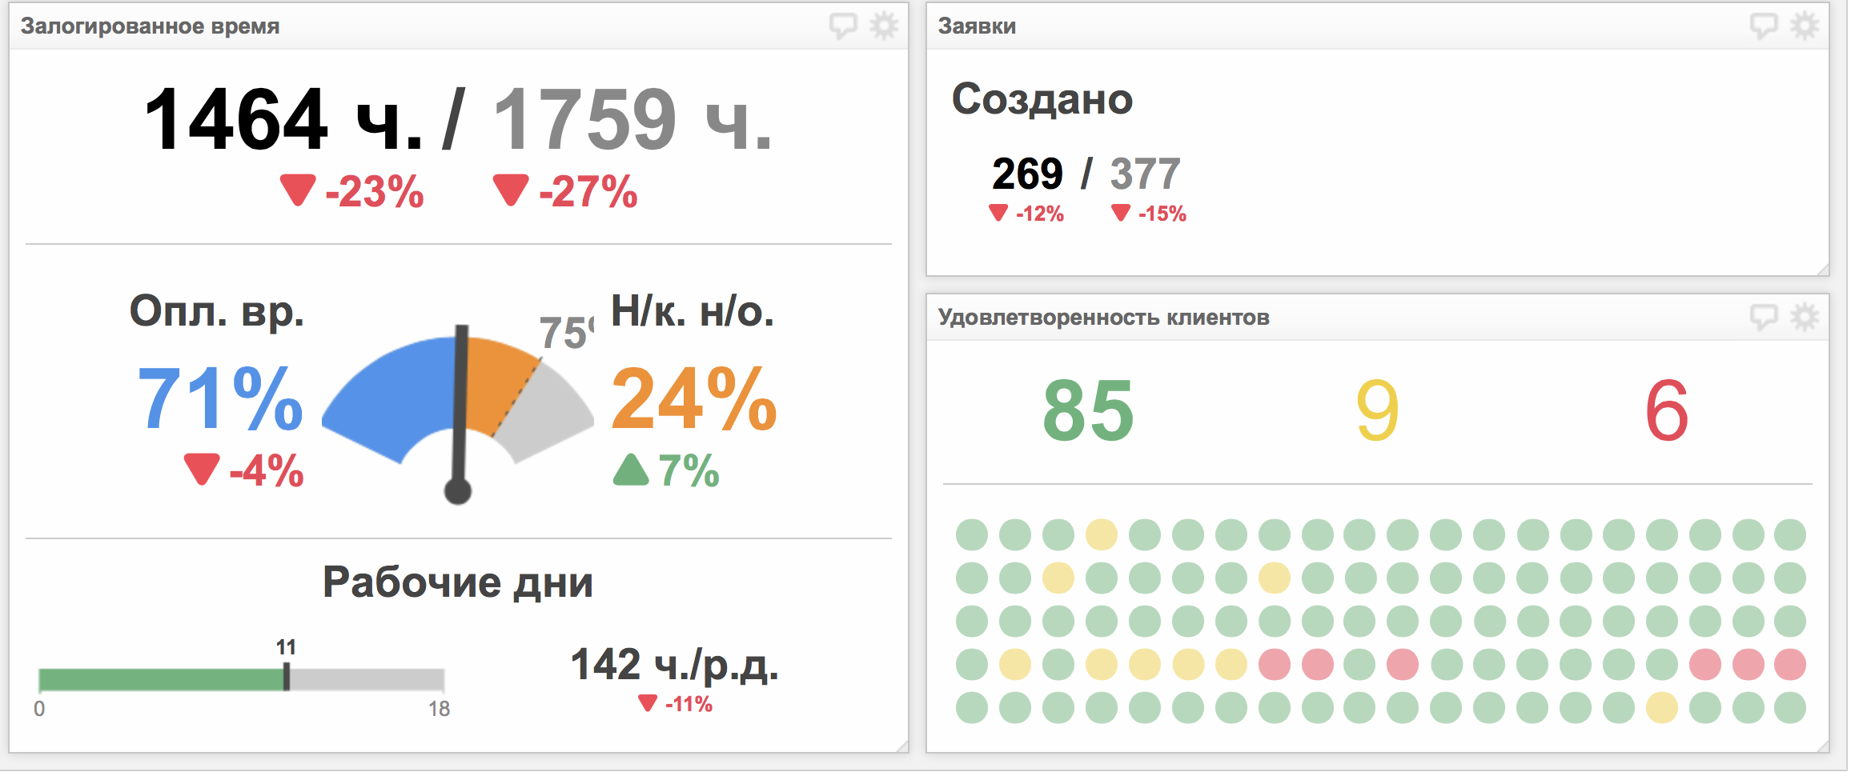
Кто следит за качеством?

Slide 16
Улучшаем качество услуги
Ставим себя на место клиента:
Выпишем все точки контакта
Придумаем, как улучшить контакт
Вводим числовые метрики
Реализуем улучшение
Получаем обратную связь
Notes:
Теперь, после того, как налажены метрики, можно поговорить об улучшениях

Slide 17
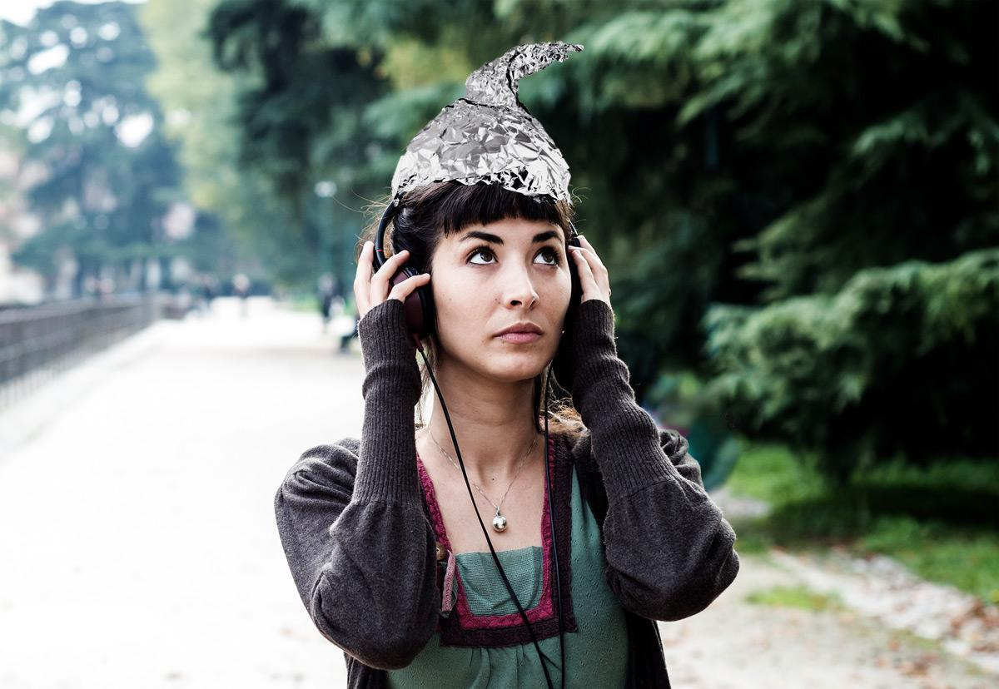
Работаем с субъективным
Удивляем клиента
Промываем мозги путем «опроса»
Notes:
Теперь, после того, как налажены метрики, можно поговорить об улучшениях

Slide 18
Избавляемся от ручного труда
Автоматизируем подключение
Прекращаем походы в офис
Звонки в поддержку — только
при проблеме
Notes:
Теперь, после того, как налажены метрики, можно поговорить об улучшениях

Slide 19
Автоматизация подключения
5
2
Ни привязки,
ни MAC-адреса
1
Добавление Option 82
3
4
Выход
в сеть
Биллинг
Коммутатор или BRAS
Запрос
RADIUS-
сервер
Запрос
Абонент
7
6
Выдать служебный профиль
Требуется доп. аутен-
тификация
11
8
Добавить
привязку MAC+порт
9
Сохранение
MAC, IP
и Option 82
Перенаправление.
Потребовать логин
и пароль
10
Портал
аутенти-фикации
БД аутенти-фикаций
Аутентификация
Notes:
Теперь, после того, как налажены метрики, можно поговорить об улучшениях

Slide 20
Эффект автоматизации
Подключение абонентов: -15% ошибок
Звонки в техподдержку: -10%
Клиентам одной заботой меньше
Notes:
Теперь, после того, как налажены метрики, можно поговорить об улучшениях

Slide 21
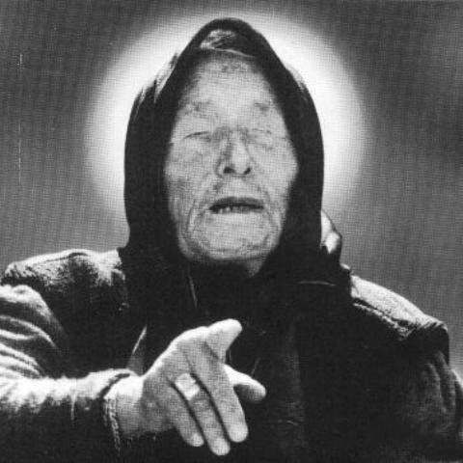
Выводы
В плюсе будет тот, кто:
Повысит цены
Повысит качество
(по-настоящему)
Автоматизирует процессы
Notes:
Теперь, после того, как налажены метрики, можно поговорить об улучшениях

Slide 22
Спасибо за внимание!
Наш второй доклад: сегодня после обеда
Подпишитесь на полезную рассылку
blog.hydra-billing.ru

